Slide 1
Муниципальное бюджетное дошкольное образовательное учреждение
«Детский сад «Радуга» комбинированного вида»
Рузаевского муниципального района
Республики Мордовия

Slide 2
Аналитические сведения
о функционировании
Муниципального Консультационного
Центра
(за 2019 г.)

Slide 3
Основные задачи консультационного центра:
оказание всесторонней помощи родителям (законным представителям) в обеспечении условий для развития, воспитания и обучения ребенка дошкольного возраста, в вопросах адаптации при поступлении в детский сад, своевременное диагностирование проблем ребенка;
обеспечение взаимодействия с другими организациями социальной и медицинской поддержки детей и родителей.

Slide 4
Этапы работы:
1 этап
создание нормативно-правовой основы деятельности Консультационного Центра;
2 этап
информационно-разъяснительная деятельность, направленная на широкое информирование получателей услуг о деятельности КЦ, которую мы разместили на сайте детского сада, Управления образования, а также в средствах массовой информации
3 этап
оказание консультативной помощи родителям (законным представителям) детей дошкольного возраста
издание приказа о создании муниципального Консультационного Центра;
создание рабочей группы, включающая в себя специалистов и сотрудников детского сада;
разработка и утверждение локальных актов

Slide 5
Сведения об информационных материалах, листовках, буклетах и другой рекламной продукции, созданной в учреждении.
1.Вывеска на входе в детский сад.
2.Информационный стенд «Консультативный пункт» для родителей, который находится на первом этаже детского сада.
3.Информация для родителей в группах ДОУ.
4.Рузаевская центральная районная больница, детская поликлиника.
5.Управление Образования, кабинет №312, Русскова Наталья Николаевна (электронная регистрация детей в детский сад).
6.Размещение информации на сайте ДОУ.
Ссылки:
1.https://dsradugaruz.schoolrm.ru/sveden/document/?clear_cache=Y
(презентация «Анализ работы МКЦ за 2019г.»),
2.https://dsradugaruz.schoolrm.ru/life/news/
(информация о функционировании МКЦ на базе ДОУ)
7.В дошкольных структурных подразделениях Рузаевского муниципального, Инсарского и Кадошкинского районах имеется информация о работе региональной службы консультационной поддержки.
8.Сведения о размещении информации о работе Консультационного Центра в Рузаевской газете.

Slide 6
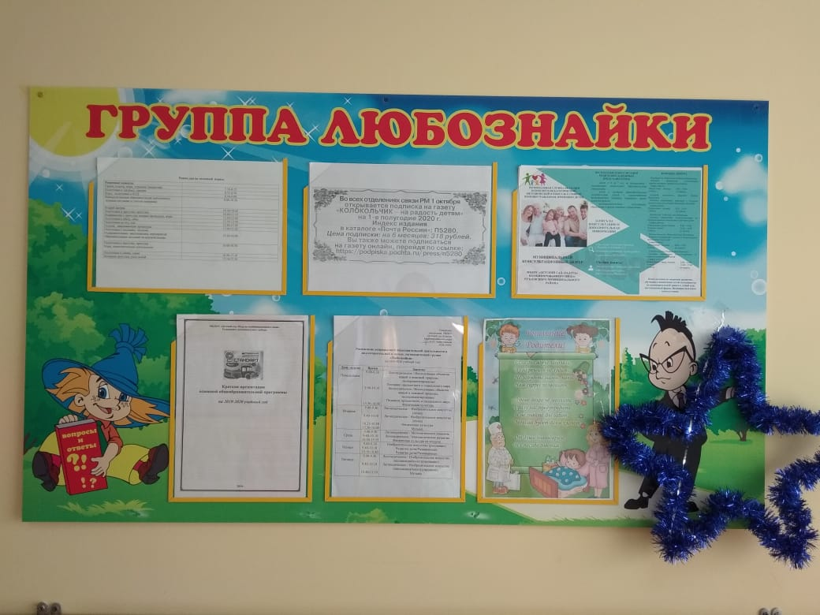
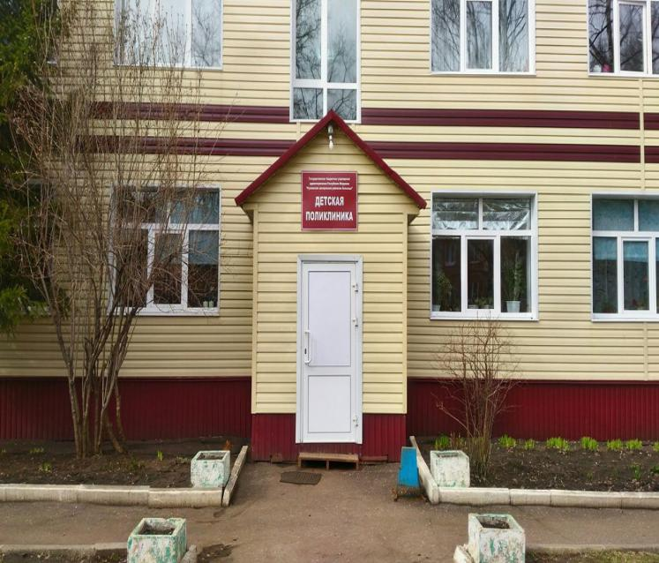
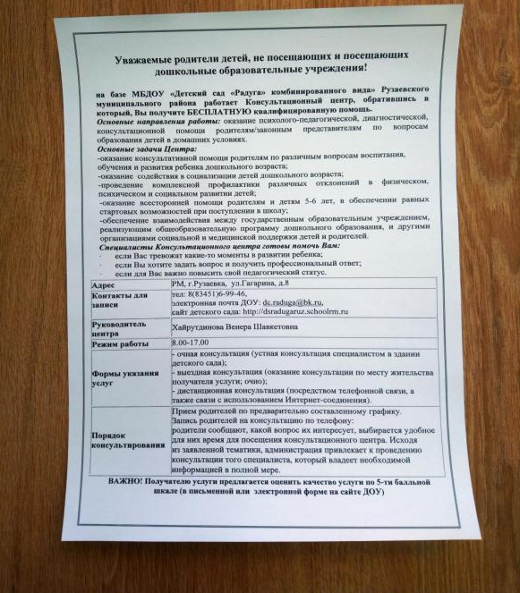
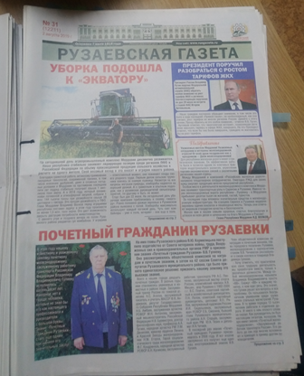
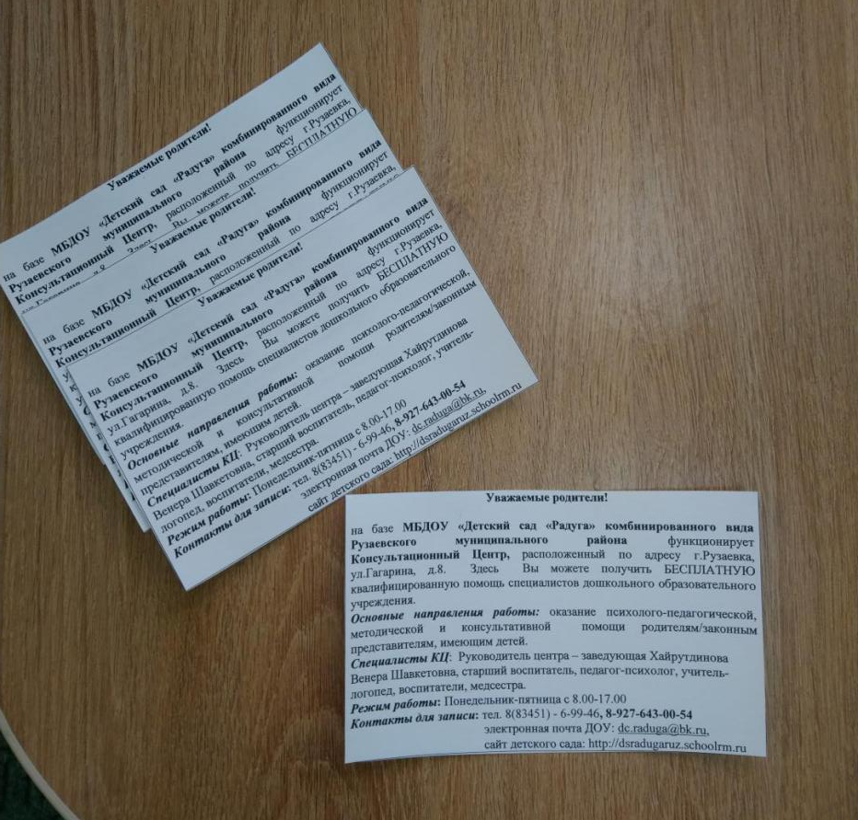
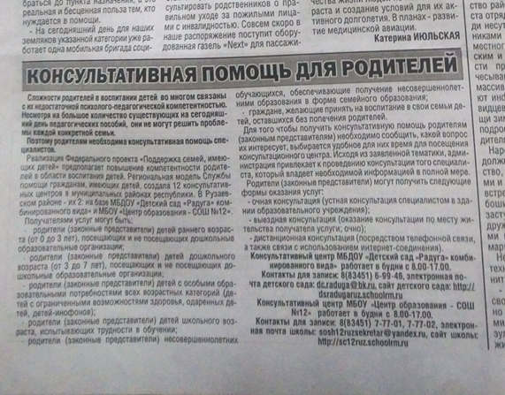
Фотоотчет:

Slide 7
Формы оказания услуг:
−очная консультация (устная консультация специалистом в здании детского сада);
−выездная консультация (оказание консультации по месту жительства родителей);
−дистанционная консультация (посредством телефонной связи, а также связи с использованием Интернет-соединения)

Slide 8
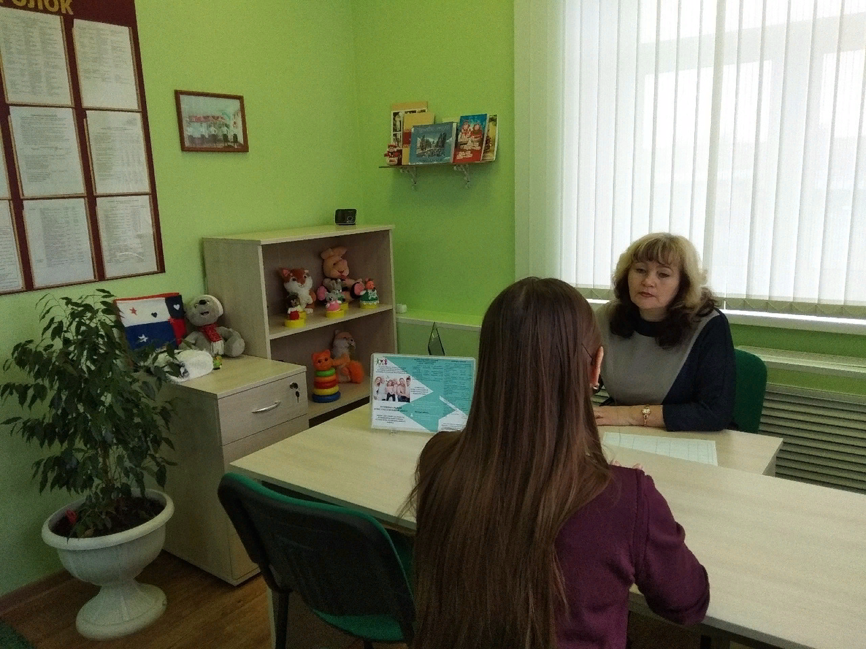
Очная консультация

Slide 9
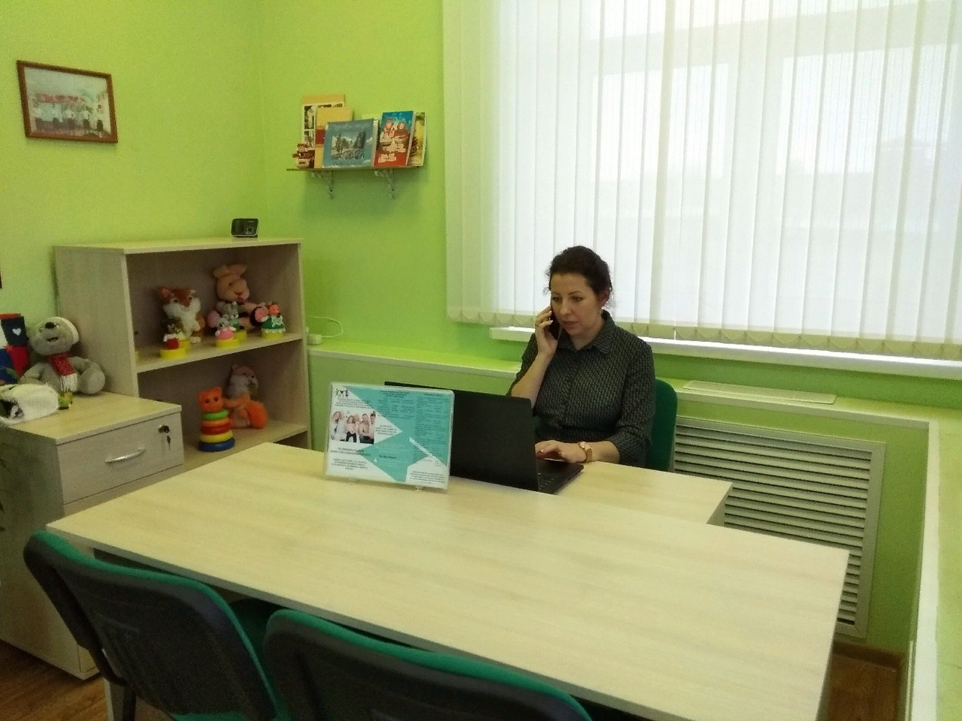
Дистанционная консультация

Slide 10
Количество оказанных услуг на 25.12.2019 г.:

Slide 11
Консультационные услуги:

Slide 12
Консультационные услуги:

Slide 13
Темы обращений родителей (законных представителей):
Агрессивный ребенок
Невроз-тревожность
Гиперактивный ребенок
Проблемы развития речи
Режим дня
Детские страхи
Адаптация ребенка к дошкольной организации
Прививки: да или нет
Часто болеющий ребенок
Готовность ребенка к школе
Оформление ребенка в детский сад

Slide 14
Категория обратившихся граждан:
Родители (законные представители) детей раннего возраста от (0 до 3 лет), не посещающих дошкольные образовательные организации | 150
Родители (законные представители) детей раннего возраста от (0 до 3 лет), посещающих дошкольные образовательные организации | 153
Родители (законные представители) детей дошкольного возраста от (3 до 7 лет), не посещающих дошкольные образовательные организации | 13
Родители (законные представители) детей дошкольного возраста от (3 до 7 лет), посещающих дошкольные образовательные организации | 969
Родители (законные представители) детей с особыми образовательными потребностями всех возрастных категорий (детей с ограниченными возможностями здоровья, одаренных детей, детей-инофонов) | 9
Родители (законные представители) детей школьного возраста, испытывающих трудности в обучении | 18

Slide 15
Мониторинг качества услуги:
В результате анализа анкетных данных можно констатировать, что оценка качества услуг психолого-педагогической, методической и консультативной помощи за отчетный период составляет 4,8 балла у 100% получателей услуг.

Slide 16
Спасибо за внимание!

